Slide 1


Реклама – двигатель торговли
Работа Бурдиной Ксении
Ученицы 6В класса МОУ СОШ 41
Руководитель: Сосницкая Л.Н.

Slide 2


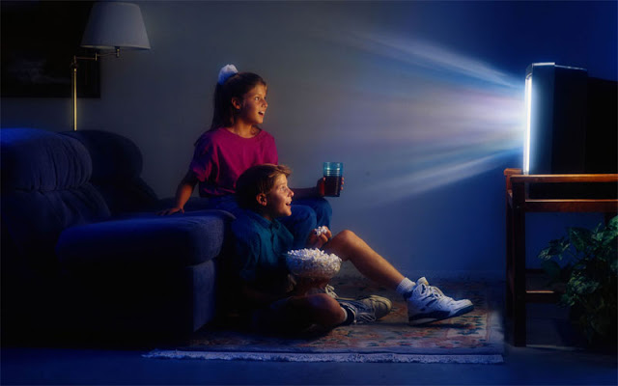
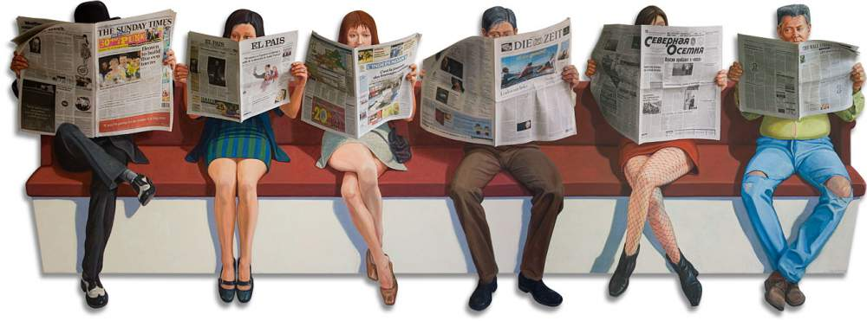
Цель нашей работы - выявить влияние рекламы на человека.

Slide 3


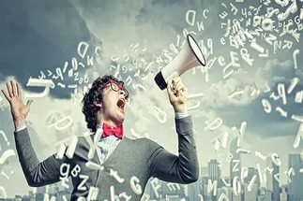
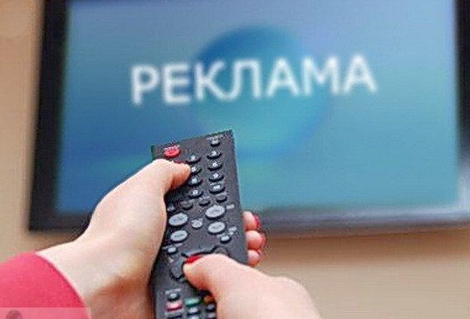
Задачи:
1. Изучить историю возникновения рекламы
2. Показать особенности современной рекламы
3. Изучить влияние рекламы на сознание человека
4. Рассмотреть проблематику социальной рекламы
5. Создание листовки-рекламы

Slide 4
Актуальность данной темы очевидна. Современный мир трудно представить себе без рекламы. А ведь еще недавно мы и не знали, что такое реклама на телевидении и радиовещании.

Slide 5
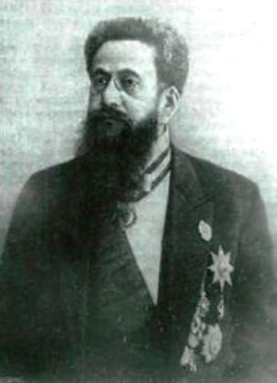
История возникновения рекламы
Российской рекламе почти 140 лет - в 1878 году в России было создано первое рекламное агентство.
Существует несколько версий происхождения фразы «реклама - двигатель торговли. Согласно одной из них, автор - предприниматель Людвиг Метцель. Именно он в 1878 году основал первое в России рекламное бюро. Лозунгом новой конторы стало: «Объявление есть двигатель торговли».

Slide 6
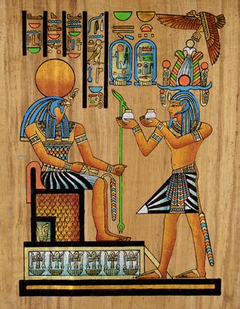
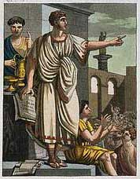
В Египте реклама товаров наносилась на пергамент. В Древней Греции и Риме рекламные сообщения записывались на доски, гравировались на меди или кости, а затем публично зачитывались на площадях.

Slide 7
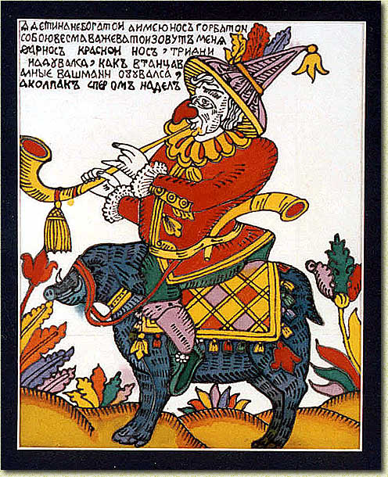
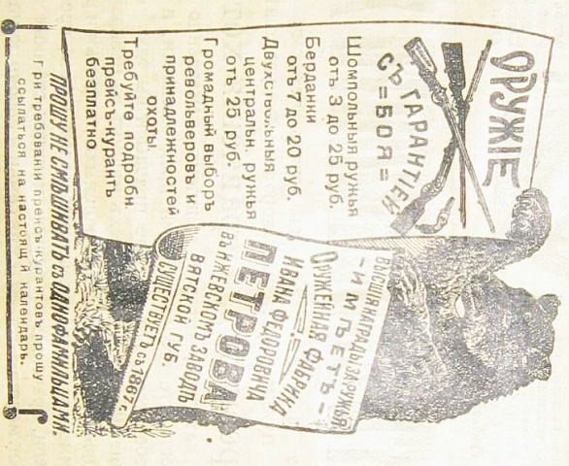

До правления Петра I реклама была устной и лубочной - то есть в картинках. Торговцы, разносчики, бродячие ремесленники наперебой расхваливали свой товар, наполняя своими криками улицы городов. Отсюда и название: от латинского reclamare - выкрикивать.

Slide 8


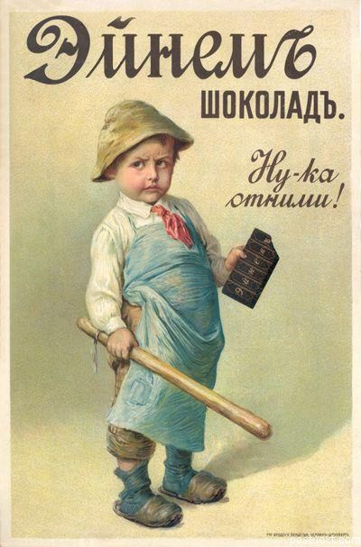
Параллельно развивается жанр плаката, над упаковками и этикетками работают художники. Всемирная выставка торгового плаката проходит в 1897 году именно в Петербурге.

Slide 9



После революции 1917 года заниматься рекламой становится модным у творческой интеллигенции. Например, Маяковский и художник Радченко в 1925 году были отмечены в Париже на международной художественно-промышленной выставке серебряными медалями.

Slide 10
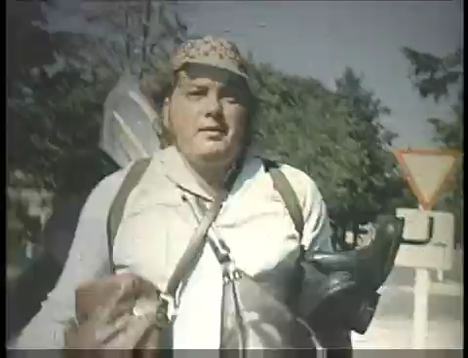
В 1972 году был снят минутный рекламный ролик, посвященный знаменитому «Байкалу».

Slide 11
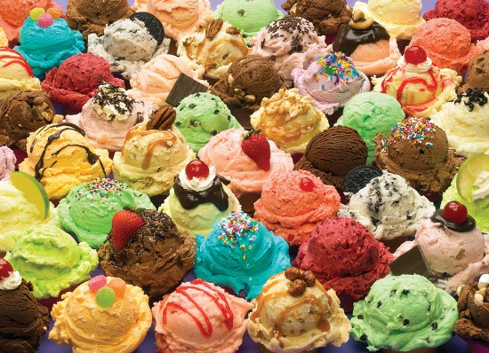
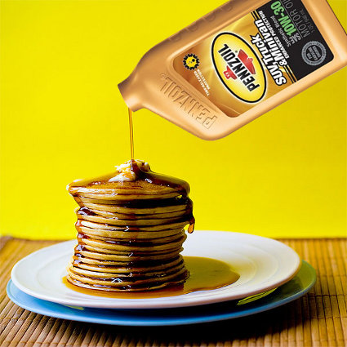
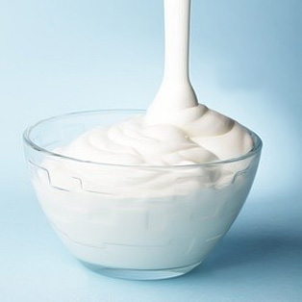

Современная реклама – это не просто показ продукции, а целое искусство как невероятно красиво и грамотно преподнести продукт.
Для того, чтобы изобразить пар от «горячей» еды на фото, применяется мокрая вата, разогретая в микроволновке.
Мороженное быстро тает. Поэтому вместо мороженного используется картофельное пюре с красителями.
Аппетитные блинчики с сиропом? Как насчет блинчиков с машинным маслом
Кто бы мог подумать, что вместо сметаны снимают клей ПВА. Он имеет ровный цвет, однородный по структуре и льется густо и вальяжно.

Slide 12

Влияние рекламы на сознание.
Мною был проведён опрос среди моих одноклассников, родных и друзей. Было опрошено 30 человек разного возраста.
Вопрос | Да | Нет
Знаете ли вы что такое реклама? | 30 | 0
Нравится ли вам смотреть рекламные ролики? | 7 | 23
Можете ли вспомнить рекламный ролик и слова к нему наизусть? | 23 | 7
Находясь в магазине вы обращаете внимание на товар из рекламы? | 26 | 4
Стоя перед выбором, вы покупаете товар из рекламы? | 8 | 22
Всегда ли вы довольны товаром из рекламы? | 3 | 27
Когда вы видите новую рекламу, вам хочется скорее купить рекламируемый товар? | 9 | 21
Из диаграммы видно, что большинство опрошенных могут вспомнить слова рекламного ролика наизусть!

Slide 13
С помощью этого опроса я поняла насколько сильное влияние имеет реклама на сознание человека, особенно сознание подростков. Люди до 25 лет наиболее подвержены влиянию рекламы. Изучив все данные, я пришла к выводу, что реклама имеет мощное психологическое давление и может служить сильнейшим мотиватором к действию. Поэтому, я пришла к выводу, что социальная реклама имеет особенное значение.
26 человек ответили, что обращают внимание на товар, который увидели в рекламе.

Slide 14


Сегодня во всём мире реклама посредством внушения запрещена. Так как же реклама может воздействовать на наш мозг? Среднестатистический рекламный ролик длится примерно 3 минуты, значит, мелькание определенного продукта на экране отлаживается в нашем сознании крепче и, видя этот продукт на полках магазина, легко узнаем и покупаем гораздо чаще, чем аналогичный продукт, не мелькающий на экране.

Slide 15


Социальная реклама, безусловно, оказывает влияние, но скорее положительное, чем отрицательное.

Slide 16


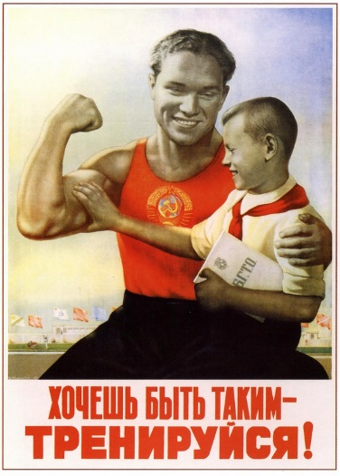
Социальная реклама советского периода была яркая, запоминающаяся, многие слоганы превращались в крылатые выражения.

Slide 17
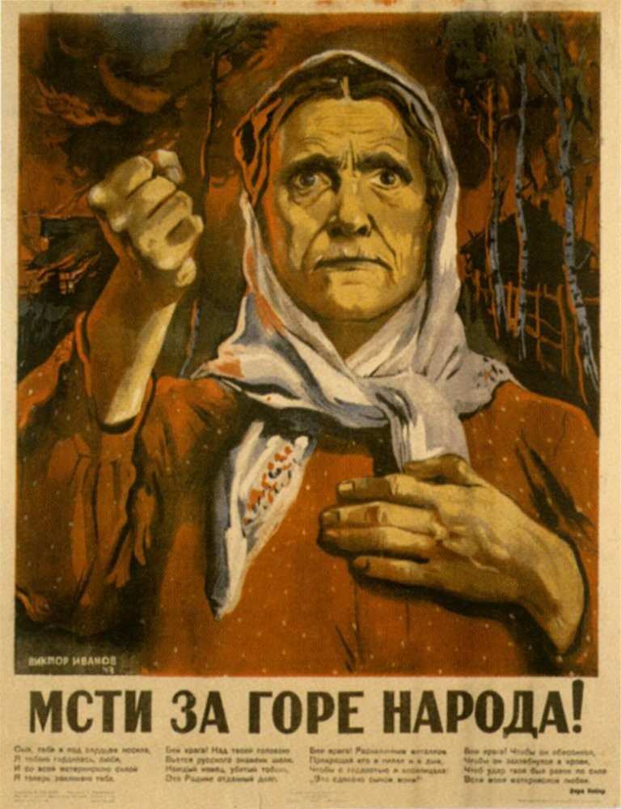
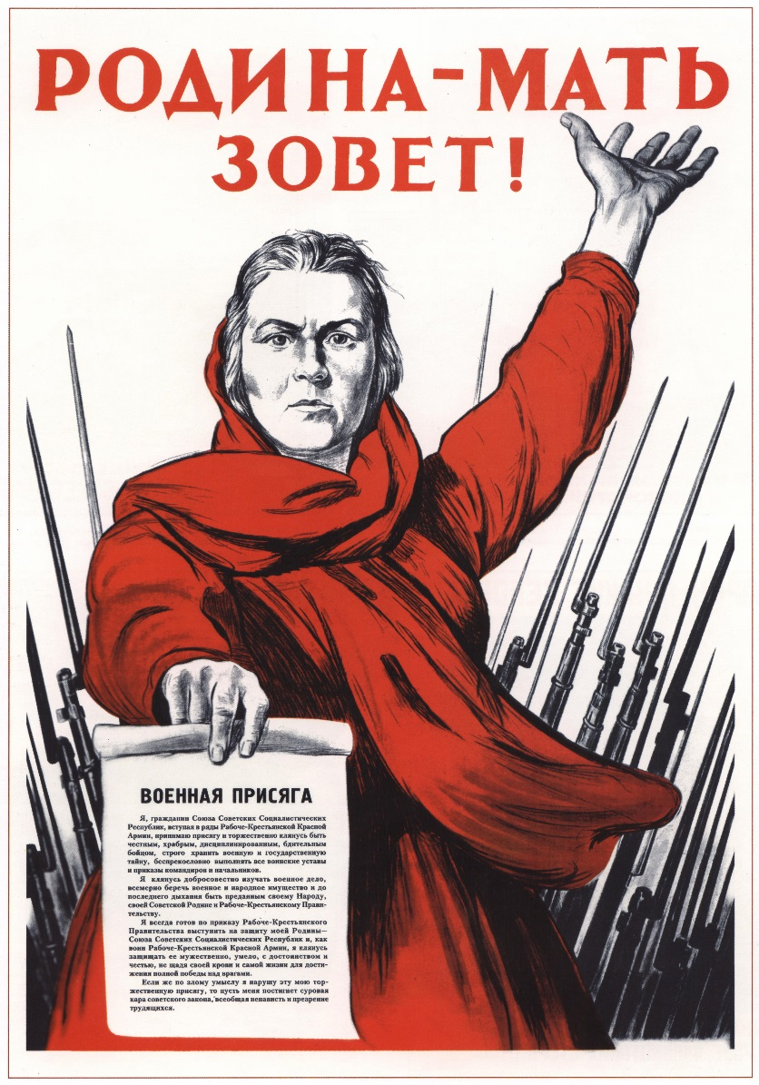

Однако уже очень скоро в социальной рекламе начинает преобладать военная тематика. Яркий пример социальной рекламы того времени - агитационный плакат «Родина-мать зовет! » .

Slide 18



Социальная реклама ничего не продает, она направлена на достижение благотворительных целей, на улучшение общественного благосостояния. Ее цель — привлечение внимания к проблеме, воздействие на взгляды, на законодательство. Это побуждение соблюдать законы и творить добро, беречь здоровье и не падать духом.

Slide 19


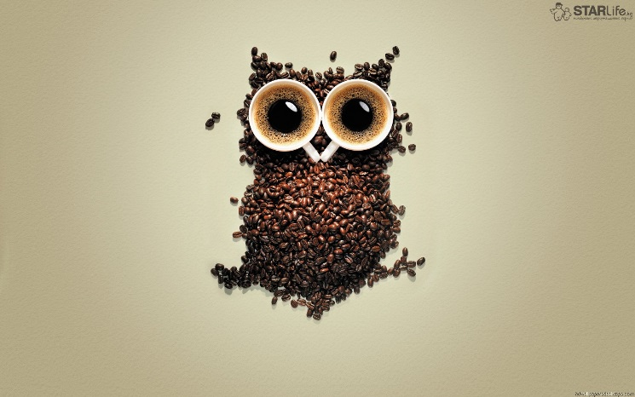
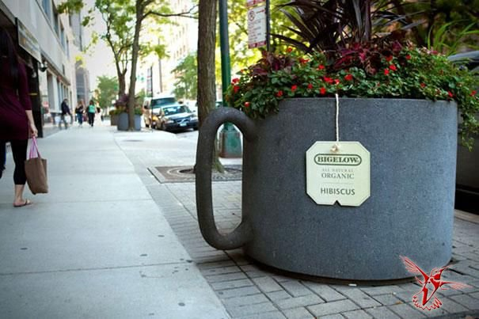
Проведённое исследование показало, что реклама оказывает в основном негативное влияние на подростков. Жить без рекламы в современном мире невозможно, но необходимо отличать хорошее от плохого и уметь здраво смотреть на рекламу. В то же время становится ясно, что если люди так подвержены влиянию рекламы, то наличие на телевидении и улицах города социальной рекламы просто необходимо. Полезно размещать на рекламных щитах не только модные новинки, но и информационные стенды социальной направленности.

Slide 20
Список использованной литературы и источников:
1. Шейнов В.П. Эффективная реклама. Секреты успеха. — М.: Ось-89, 2003.
2.https://ru.wikipedia.org/wiki/%D0%A0%D0%B5%D0%BA%D0%BB%D0%B0%D0%BC%D0%B0
3. http://www.grandars.ru/student/marketing/istoriya-reklamy.html
4. http://www.eso-online.ru/fakty_reklamy/istoriya_reklamy/
5. http://kdmtv.com/99-reklamnyx-plakatov/
6. http://www.colors.life/post/158804/

Slide 21


Спасибо за внимание !!!

